Slide 1
MongoDB技术交流
主讲：刘天斯

Slide 2
MongoDB简介
Mongo 是一个高性能，开源，无模式的文档型数据库，它在许多场景下可用于替代传统的关系型数据库或键/值存储方式。Mongo使用C++开发。

Slide 3
MongoDB简介
特点
高性能、易部署、易使用，存储数据非常方便。主要功能特性有：
*面向集合存储，易存储对象类型的数据。
*模式自由。
*支持动态查询。
*支持完全索引，包含内部对象。
*支持查询。
*支持复制和故障恢复。
*使用高效的二进制数据存储，包括大型对象（如视频等）。
*自动处理碎片，以支持云计算层次的扩展性
*支持Python，PHP，Ruby，Java，C，C#，Javascript，Perl及C++语言的驱动程序，社区中也提供了对Erlang 及.NET等平台的驱动程序。
*文件存储格式为BSON（一种JSON的扩展）
*可通过网络访问

Slide 4
MongoDB简介
功能
面向集合的存储：适合存储对象及JSON形式的数据。
动态查询：Mongo支持丰富的查询表达式。查询指令使用JSON形式的标记，可轻易查询文档中内嵌的对象及数组。
完整的索引支持：包括文档内嵌对象及数组。Mongo的查询优化器会分析查询表达式，并生成一个高效的查询计划。
查询监视：Mongo包含一个监视工具用于分析数据库操作的性能。
复制及自动故障转移：Mongo数据库支持服务器之间的数据复制，支持主-从模式及服务器之间的相互复制。复制的主要目标是提供冗余及自动故障转移。
高效的传统存储方式：支持二进制数据及大型对象（如照片或图片）
自动分片以支持云级别的伸缩性：自动分片功能支持水平的数据库集群，可动态添加额外的机器。

Slide 5
MongoDB简介
适用场合
网站数据：Mongo非常适合实时的插入，更新与查询，并具备网站实时数据存储所需的复制及高度伸缩性。
缓存：由于性能很高，Mongo也适合作为信息基础设施的缓存层。在系统重启之后，由Mongo搭建的持久化缓存层可以避免下层的数据源 过载。
大尺寸，低价值的数据：使用传统的关系型数据库存储一些数据时可能会比较昂贵，在此之前，很多时候程序员往往会选择传统的文件进行存储。
高伸缩性的场景：Mongo非常适合由数十或数百台服务器组成的数据库。Mongo的路线图中已经包含对MapReduce引擎的内置支持。
用于对象及JSON数据的存储：Mongo的BSON数据格式非常适合文档化格式的存储及查询。

Slide 6
MongoDB简介
不适用场合
高度事务性的系统：例如银行或会计系统。传统的关系型数据库目前还是更适用于需要大量原子性复杂事务的应用程序。
传统的商业智能应用：针对特定问题的BI数据库会对产生高度优化的查询方式。对于此类应用，数据仓库可能是更合适的选择。
需要SQL的问题

Slide 7




MongoDB简介
谁在使用?

Slide 8
MongoDB操作
安装
wget http://downloads.mongodb.org/linux/mongodb-linux-x86_64-1.2.4.tgz
tar -zxvf mongodb-linux-x86_64-1.2.4.tgz
mkdir -p /data/db
cd /data/db
mkdir m_data m_log
cd mongodb-linux-x86_64-1.2.4
启动：
bin/mongod --dbpath=/data/db/m_data --logpath=/data/db/m_log --logappend --port=27017 &

Slide 9
MongoDB操作
普通操作
1、新建集合集：
> db.createCollection("user");
2、查入数据：
> db.user.insert({uid:1,username:"Falcon.C",age:25});
> j = { name: "mongo"};
> db.things.save(j);
> for( var i = 1; i < 10; i++ ) db.tables.save( { x:4, j:i } );
3、更新数据：
> db.user.update({uid:1},{$set:{age:26}}) #age=26
> db.user.update({uid:1},{$inc:{age:-1}}) #age=age-1

Slide 10
MongoDB操作
普通操作
4、查询：
4.1遍历集
> var cursor = db.things.find();
> while (cursor.hasNext()) { print(tojson(cursor.next())); }
4.2 方法2
> db.things.find().forEach( function(x){print(tojson(x));});
4.3、获取结果集
> var cursor = db.things.find();
> print (tojson(cursor[4]));
> var arr = db.things.find().toArray();
> arr[5];

Slide 11
MongoDB操作
普通操作
5、条件查询：
> db.things.find({name:"mongo"}).forEach(function(x) { print(tojson(x));});
等价于：
SQL：SELECT * FROM things WHERE name="mongo"
>db.things.find({x:4}, {j:true}).forEach(function(x) { print(tojson(x));});
等价于：
SQL：SELECT j FROM things WHERE x=4

Slide 12
MongoDB操作
普通操作
6、sort用法
>db.things.find({tags :'economy'}).sort({ts:-1}).limit(10);
等价于：
SQL: select * from things where 'economy' in tags order by ts DESC limit 10
7、findOne用法
> var mongo = db.things.findOne({name:"mongo"});
> print(tojson(mongo));
8、limit用法
db.things.find().limit(3);

Slide 13
MongoDB操作
索引
>db.u_info.insert({uid:1,name:"Falcon.C",address:"Beijing"});
>db.u_info.insert({uid:2,name:"sexMan",address:"Wuhan"});
添加：
>db.u_info.ensureIndex({uid:1});
>db.u_info.ensureIndex({name:1});
删除：
>db.u_info.dropIndex("name_1")
查询索引
>db.u_info.find({name:"Falcon.C"}).explain();
查询的条件中有索引时，查询走BtreeCursor 的索引，而没有索引时走BasicCursor。

Slide 14
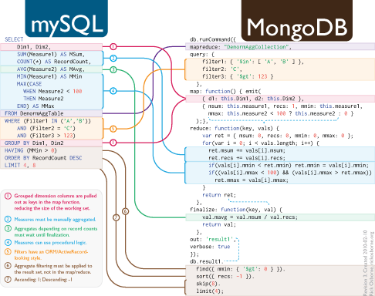
MongoDB操作
Mongo与Mysql语法对应关系图

Slide 15
MongoDB操作
同步复制
1、Master对Slave
[Master]
bin/mongod --dbpath=/data/db/m_data --logpath=/data/db/m_log --logappend --port=27017 --master --auth &
[Slave]
bin/mongod --dbpath=/data/db/m_data --logpath=/data/db/m_log --logappend --port=27017 --slave --source=192.168.100.202:27017 --auth &

Slide 16
MongoDB操作
同步复制
2、Master对Master
[Master1]
bin/mongod --dbpath=/data/db/m_data --logpath=/data/db/m_log --logappend --port=27017 --master --slave --source=192.168.100.247:27017 &
[Master2]
bin/mongod --dbpath=/data/db/m_data --logpath=/data/db/m_log --logappend --port=27017 --master --slave --source=192.168.100.202:27017 &

Slide 17
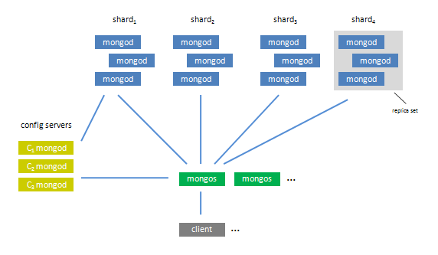
MongoDB操作
分布式-Sharding(碎片)

Slide 18
MongoDB操作
分布式-Sharding(碎片)
MongoDB的auto-sharding功能是指mongodb通过mongos自动建立一个水平扩展的数据库集群系统，将数据库分表存储在sharding的各个节点上。一个mongodb集群包括一些shards（包括一些mongod进程），mongos路由进程，一个或多个config服务器
Shards
每一个shard包括一个或多个服务和存储数据的mongod进程（mongod是MongoDB数据的核心进程）
典型的每个shard开启多个服务来提高服务的可用性。这些服务/mongod进程在shard中组成一个复制集

Slide 19
MongoDB操作
分布式-Sharding(碎片)
Chunks
Chunk是一个来自特殊集合中的一个数据范围，（collection，minKey，maxKey）描叙一个chunk，它介于minKey和maxKey范围之间。例如chunks 的maxsize大小是100M，如果一个文件达到或超过这个范围时，会被切分到2个新的chunks中。当一个shard的数据过量时，chunks将会被迁移到其他的shards上。同样，chunks也可以迁移到其他的shards上。
Config Servers
Config服务器存储着集群的metadata信息，包括每个服务器，每个shard的基本信息和chunk信息,Config服务器主要存储的是chunk信息。每一个config服务器都复制了完整的chunk信息。

Slide 20
MongoDB操作
分布式-Sharding(碎片)
Mongodb配置Sharding详细过程.doc

Slide 21
MongoDB技巧汇总
备份
./mongodump -u admin -p 123456 -d user -o user -d db -o path
还原
./mongorestore -u admin -p 123456 -d user -c user user/user/user.bson
帮助信息
db.help();
db.user.help();
监控地址
http://192.168.100.247:28017/
数据访问接口
http://192.168.100.247:28017/user/user/

Slide 22
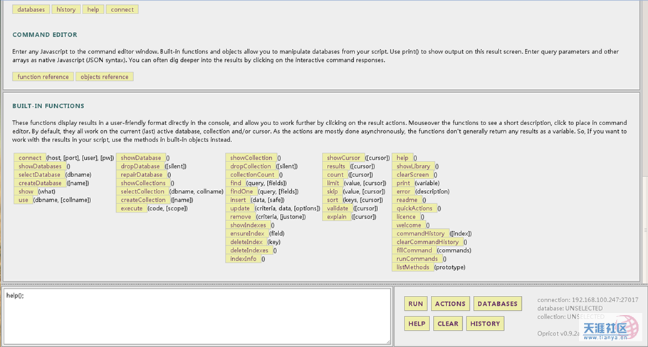
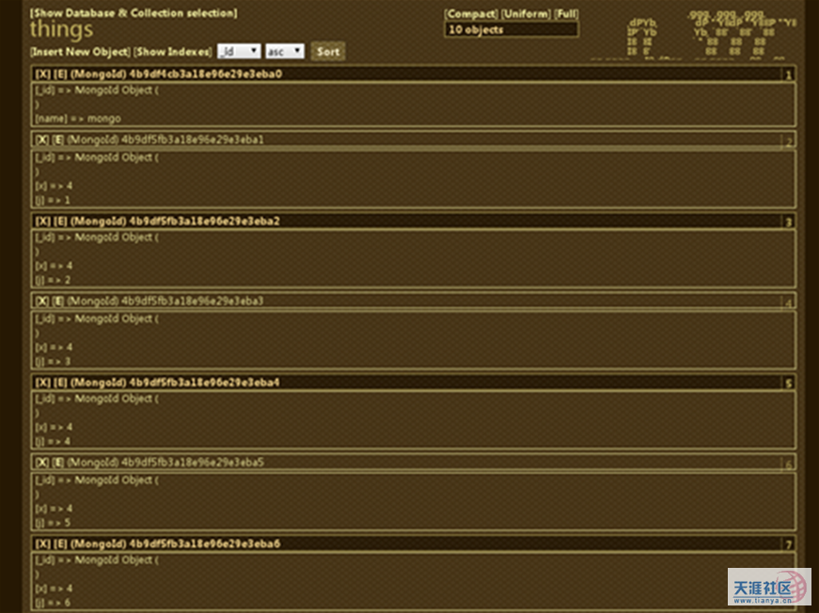
MongoDB管理平台
Opricot
phpMoAdmin

Slide 23
谢谢大家！

